Slide 1
Історія виникнення екстремальних задач
Міні-проект №1

Slide 2
План
Задачі оптимізації.
Задача Дідони.
Внесок видатних математиків у розв’язування задач оптимізації.

Slide 3
Задачі оптимізації це задачі на відшукання оптимального варіанта з погляду наміченої цілі (знаходження найбільшого і найменшого, найкращого і найгіршого та ін.)

Slide 4
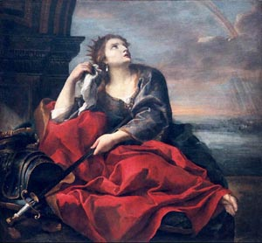
Задача Дідони
Зайняти стільки землі, скільки можна вкрити шкурою вола.

Slide 5
Який з прямокутників із заданим периметром має найбільшу площу?
Розв’язання:
х м – одна сторона прямокутника
( - х)м – друга сторона прямокутника
S(x)= ( - х)·х – площа прямокутника
S(x)= ·х- х²
S'(x)= - 2х
S'(x)= 0, - 2х=0
х= . Найбільшу площу має квадрат.
Р
2
Р
2
Р
2
Р
2
Р
2
Р
4

Slide 6
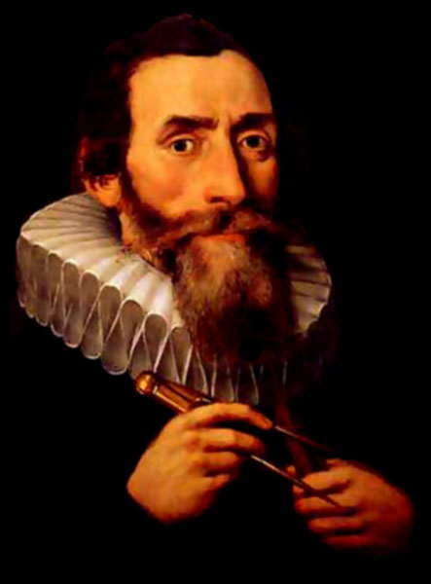
П.Ферма знайшов перший загальний алгоритм розв’язування задач оптимізації. Він виклав його в праці “Метод відшукання найбільших і найменших значень”

Slide 7
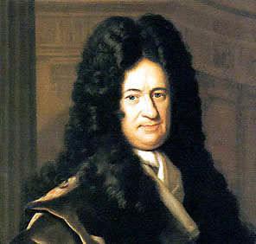
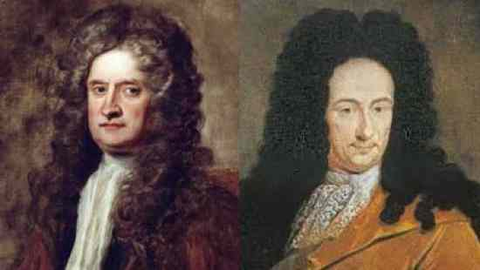
Рішучий крок у розвитку загальної теорії екстремумів зробили І.Ньютон і Г. Лейбніц, створивши теорію диференціального числення.

